Slide 1
Приобщение к участию в разработке свбодных программ на примере стажировки в компании Базальт СПО
Игорь Чудов

Slide 2
План
проблематика;
методика преодоления проблемы;
анализ результатов стажировки;

Slide 3
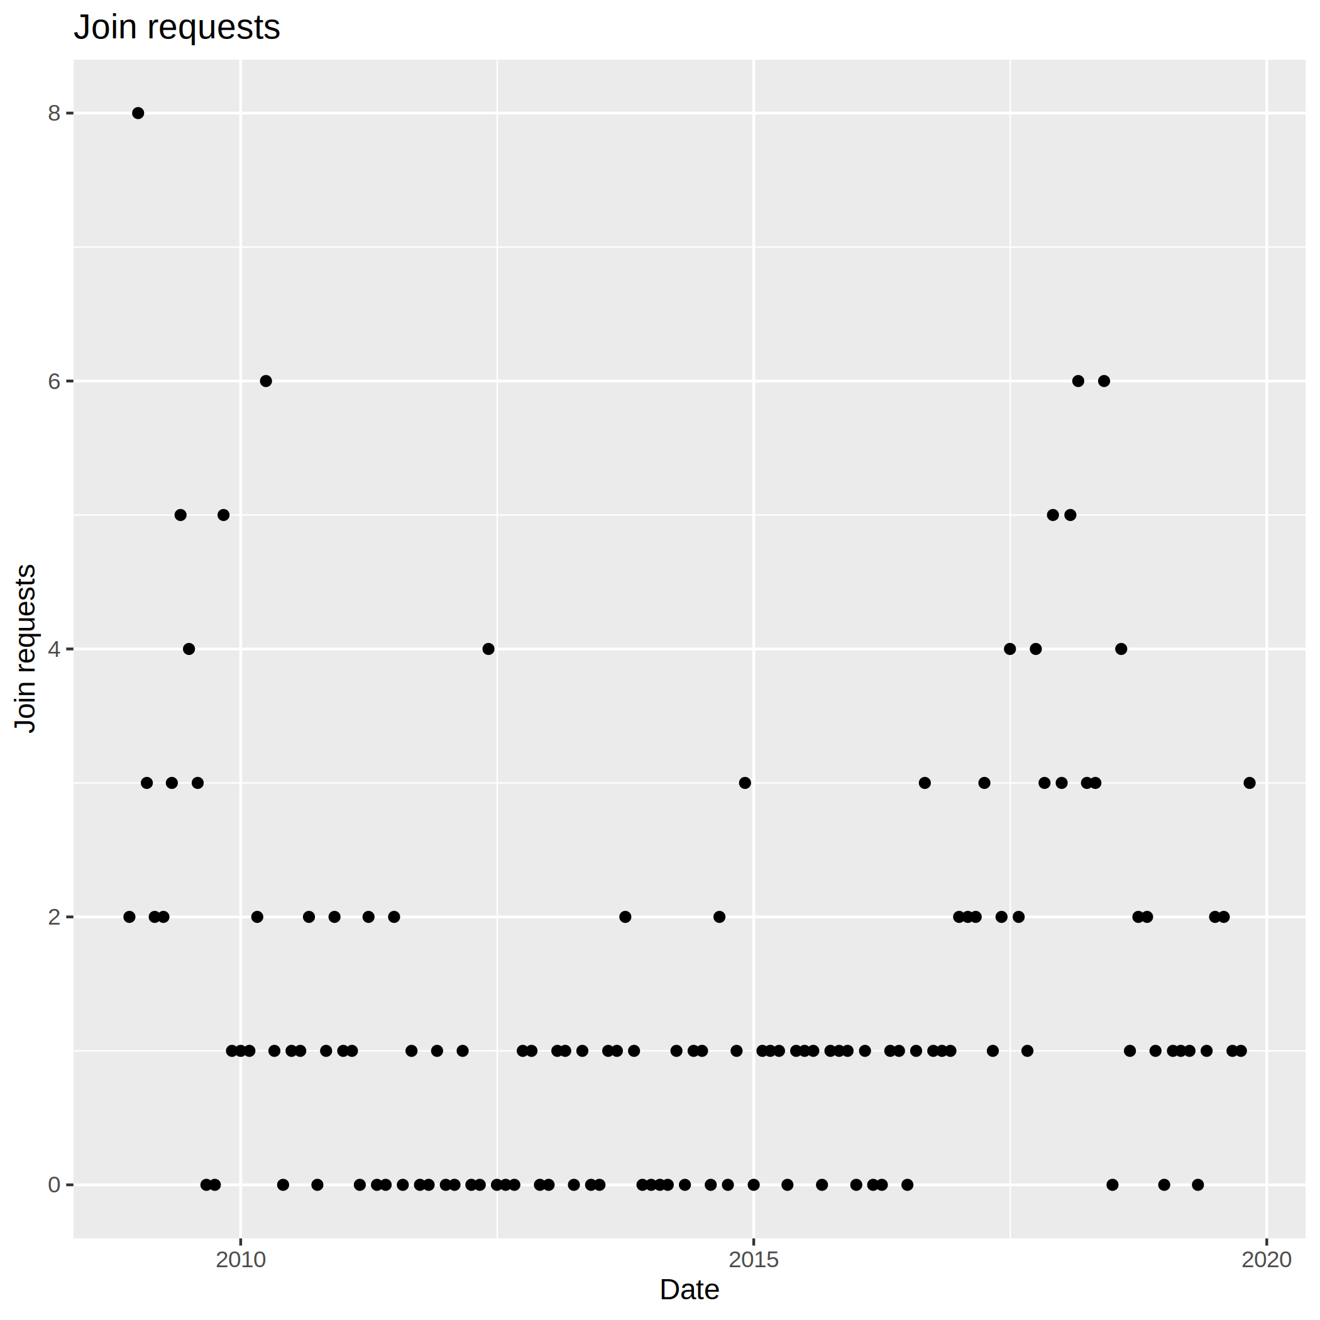
Проблематика
187 заявок в период с 2008 по 2020 год
8 заявок в квартал в пике

Slide 4
Анализ проблемы
Имеем:
  Потребность в сотрудниках;
  Низкий поток кадров;
Надо:
  Иметь большой выбор кадров с рынка;
  Кадры должны обладать минимальной квалификацией;

Slide 5
Причины проблемы для внешнего наблюдателя
Неочевидность и длительность процедуры принятия нового члена сообщества;
Использование устаревших инструментов как списки рассылки, IRC и Jabber;
Специфичная область деятельности, представляющая мало интереса.

Slide 6
Ситуация для члена сообщества
Доступность инструментов типа e-mail и IRC на огромном количестве программно-аппаратных платформ;
Повсеместное использование e-mail и IRC в международном сообществе;
Федеративная структура сетей;
Простота для пользователя.

Slide 7
Наблюдаемая ситуация по рынку кадров
28 откликов на одно объявление о вакансии;
только 6 человек переслали своё резюме по почте;
4 человека из 6 прошло собеседование;
1 из 4 стажёров отказался от работы через 4 дня.

Slide 8
Наблюдаемая ситуация по конкретной позиции
Квалификация кадров недостаточна даже для решения задач стажировки;
Кадры не способны вести взаимодействие с использованием традиционных инструментов;

Slide 9
Методика преодоления проблемы
Найм сотрудников только из сообщества, с формированием сообщества;
Не прошедшие собеседование по тем или иным причинам были направлены в хакспейс Центра развития СПО для повышения квалификации;
Более гибко подходить к приёму людей в сообщество;
Осваивать новые инструменты для взаимодействия.

Slide 10
Результаты стажировки
Разработана графическая утилита ALT Media Writer (на основе Fedora Media Writer);
Протестирована вручную работа Samba в ALT Linux (Server/Workstation), благодаря чему были разобраны многие вопросы эксплуатации системы, введённой в домен;
На публичной Wiki написана документация по вводу машин с ALT Linux в домен Active Directory;
Сотрудники компании получили необычный опыт наставничества.

Slide 11
Выводы
Нужно формировать сообщество и нанимать людей из сообщества;
Для формирования сообщества надо уделять много внимания коммуникациям и способам заявить о себе как о работодателе;
Для всего потока возможных кандидатов необходимо найти способы встраивания человека в коллектив и повышения квалификации.

Slide 12
Спасибо за внимание!

